Slide 1
ТЕМА: Описание технологического процесса приготовления коктейлей группы «Горячих смешанных напитков на основе кофе»

Slide 2
ВВЕДЕНИЕ
Безалкогольные коктейли на основе кофе зарядят Вас бодростью и поднимут жизненный тонус! Горячие напитки особенно подходят для долгих зимних или осенних вечеров. Они согреют вас и ваших гостей, сделают вечер теплым и приятным. Точно не известно, кому первому пришло в голову составить из алкогольных напитков непривычные композиции.
История происхождения кофе как напитка уходит корнями в глубокую древность. Существуют смелые предположения о том, что человек и кофе связаны между собой уже около 2,8 миллионов лет. Они основаны на том, что останки древнейшего человека и следы его обитания найдены в Восточной Африке, в районе, являющемся родиной дикого кофе.

Slide 3
ЦЕЛЬ:
Составить инструкционно-технологические карты, калькуляционные карты технологического процесса приготовления коктейлей группы горячих смешанных напитков на основе кофе.

Slide 4
Ассортимент коктейлей группы
«Горячих смешанных напитков на основе кофе»
1.Кофе по-ирландски
(виски, сахар, горячий кофе, сливки)
2.Айриш крим кофе
(ликер, сахар, кофе, сливки)
3.Кофе по-французски
(сахар, бренди, ликер, кофе, цедра)
4.Кофе по-мексикански
(сахар, ликер, кофе, сливки)
5.Кофе по-ямайски
(сахар, ром, ликер, сливки, кофе)
6.Кофе «Амур»
(сахар, ликер, кофе, сливки, орех)
7.Коктейль «Сан Доминго»
(сахар, ликер, кофе, сироп, сливки)

Slide 5
Организация рабочего места бармена
1. Во время работы бармен должен неукоснительно соблюдать следующее правило: недопустимо перекрещивать руки, т.е. правая рука должна брать то, что находится справа (инструменты, айс-бакет, бутылки с наиболее часто употребляемыми напитками), а левая - то, что слева (барное стекло).
2. В центральной части рабочего места должны быть расположены: салфетка, джиггер в металлическом стакане с водой, лоток с фруктами.
3. Возвращайте все предметы которые берете, на свои места.
4. Бармен должен работать быстро, не теряя время на поиски нужных ему вещей.
ОБЯЗАТЕЛЬНЫЕ ТРЕБОВАНИЯ
5. Барный инструмент всегда должен быть чистый и сухой.
6. Вне работы весь инструмент должен быть открыт для проветривания.
7. Весь барный инструмент должен находиться в наиболее удобных местах для работы и после использования возвращаться на свое место.
БАРМЕН ОБЯЗАН ЗНАТЬ:
1.Объем имеющейся в баре стеклянной посуды и следить за тем, чтобы она соответствовала норме отпуска напитков, указанной в прейскуранте.
2. В баре используется, как правило, посуда из прозрачного стекла, без рисунков и не тонированная. Такое стекло позволяет оценить прозрачность крепких спиртных напитков, что является показателем чистоты использованной воды и правильно проведенной дистилляции.
3. Практичнее иметь посуду для бара из толстого стекла с обтяжкой (утолщением по краю бокала).
4.Для подачи холодных коктейлей стеклянную посуду нужно охладить, для горячих - нагреть.

Slide 6
Барный инструмент и инвентарь
Мерная посуда (джиггер, унцовка, мензурки).
Шейкер: стандартный (европейский), американский (бостонский).
Стрейнер - приспособление для отделения коктейля ото льда.
Смесительный стакан.
Барная ложка.
Барный нож.
Ведро для льда (айс-бакет).
Ложка, щипцы, совок для льда.
Блендер.
Разделочная доска.
Лоток для фруктов.
Штопор (Waiter`s friend), нарзанник.

Slide 7
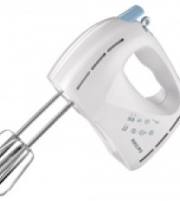
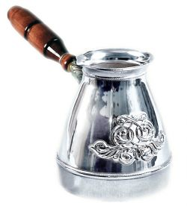
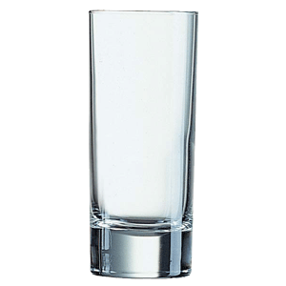
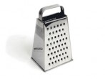
Используемое оборудование и инвентарь
миксер: для взбивания сливок
турка: для варки кофе
соломинка: используется при подаче коктейля
хайбол: в нём подают коктейли
терка: для натирания цедры

Slide 8
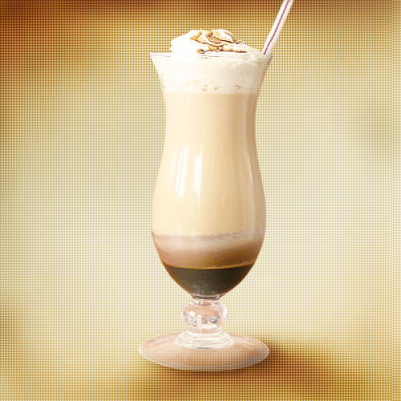
корица
соломинка
Особенность коктейлей и напитков группы «Горячих смешанных напитков на основе кофе»
Кофе «Медовый»
Взбитые сливки
лёд
мёд
кофе

Slide 9
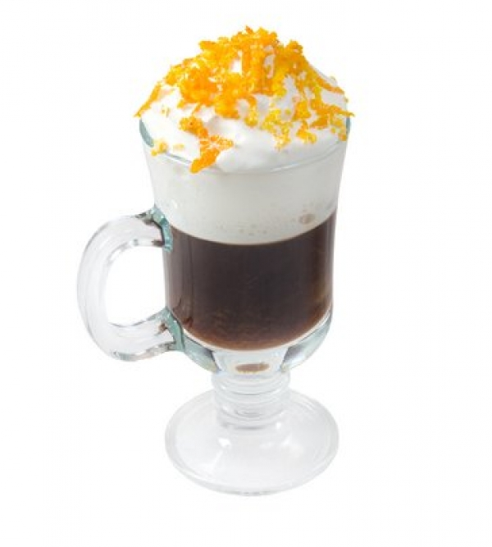
Цедра апельсина
Кофе "Борджиа"
Взбитые сливки
Шоколад горячий
Кофе горячий

Slide 10
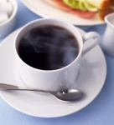
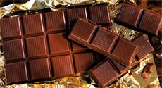
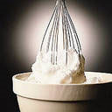
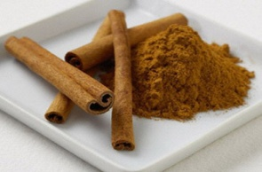
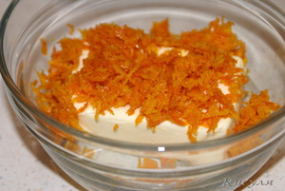
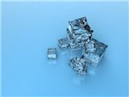
Подготовка сырья к производству
-измельчить зерна кофе
-сварить
-плитку шоколада растопить
-сливки взбить миксером
-измельчить на блендере
-подогреть на водяной бане
-цедру натереть на терке
-измельчить в льдогенераторе

Slide 11
Инструкционно - технологическая карта
Наименование коктейля кофе «Борджия»
№ | Операция | Требование к операции | Оборудование, инвентарь
1 | Сварить | Крепкий черный кофе | Кофеварка
2 | Растопить | Горячий шоколад | Тарелка
3 | Взбить | Сливки | Миксер, венчик
4 | Натереть | Цедра | Терка
Инструкционно - технологическая карта
Наименование коктейля кофе «Медовый»
№ | Операция | Требование к операции | Оборудование, инвентарь
1 | Сварить, охладить | Черный кофе | Кофеварка
2 | Измельчить | Лед | Льдогенератор
3 | Взбить | Сливки | Миксер, венчик
4 | Помолоть | Корица | Блендер
5 | Мед

Slide 12
Техника безопасности бармена
1. Общие требования безопасности.
1.1 К работе в качестве бармена допускаются мужчины и женщины достигшие возраста 18 лет.
1.2 На рабочем месте работник получает первичный инструктаж по безопасности труда и проходит: стажировку; обучение устройству и правилам эксплуатации используемого оборудования; санитарно-гигиеническую подготовку;
1.3 Во время работы работник проходит:
• обучение безопасности труда по действующему оборудованию каждые 2 года, а по новому оборудованию – по мере его поступления на место работу, но до момента пуска этого оборудования в эксплуатацию;
• проверку знаний безопасности труда (на работах с повышенной опасностью) – ежегодно;
• осмотр открытых поверхностей тела на наличие гнойничковых и др. кожных заболеваний – ежедневно перед началом смены;
• проверку знаний по электробезопасности (при использовании оборудования, работающего от электрической сети) – ежегодно;
• проверку санитарно-гигиенических знаний – один раз в год;
• периодический медицинский осмотр;
Повторный инструктаж по безопасности труда на рабочем месте работник должен проходить один раз в 3 месяца.

Slide 13
Экономическое обоснование
Организация__________________________
Предприятие__________________________ «Курган»_________
Калькуляционная карточка № 1
Наименование коктейля кофе «Борджия»
Порядковый № калькуляции |  | №1
№ | Наименование продукта | Норма | Цена 1 кг | Сумма
 | кофе | 25 | 500-00 | 12-50
 | шоколад | 50 | 250-00 | 12-50
 | сливки | 20 | 200-00 | 4-00
 | цедра | 5 | 900-00 | 4-50
 | Общая стоимость набора 100 коктейлей, руб. | 335-00
 | Продажная цена блюда, наценка 100% | 67-00
 | Выход в готовом виде, г | 100
 | Заведующий производством
 | Калькуляцию составил
 | Утверждаю директор

Slide 14
Организация__________________________
Предприятие__________________________ «Курган»_________
Калькуляционная карточка № 2
Наименование коктейля кофе «Медовый»
Порядковый № калькуляции |  | №2
№ | Наименование продукта | Норма | Цена 1 кг | Сумма
 | кофе | 20 | 500-00 | 10-00
 | вода | 80 | 40-00 | 3-20
 | лед | 27 | 40-00 | 1-00
 | сливки | 20 | 200-00 | 4-00
 | корица | 3 | 1000-00 | 3-00
 | Общая стоимость набора 100 блюд, руб. | 212-00
 | Продажная цена блюда, наценка 100% | 42-40
 | Выход в готовом виде, г | 150
 | Заведующий производством
 | Калькуляцию составил
 | Утверждаю директор

Slide 15
Выводы и заключения
История происхождения кофе как напитка уходит корнями в глубокую древность. Существуют смелые предположения о том, что человек и кофе связаны между собой уже около 2,8 миллионов лет.
Вывод: Безалкогольные коктейли на основе кофе зарядят Вас бодростью и поднимут жизненный тонус! Горячие напитки особенно подходят для долгих зимних или осенних вечеров. Они согреют вас и ваших гостей, сделают вечер теплым и приятным!

Slide 16
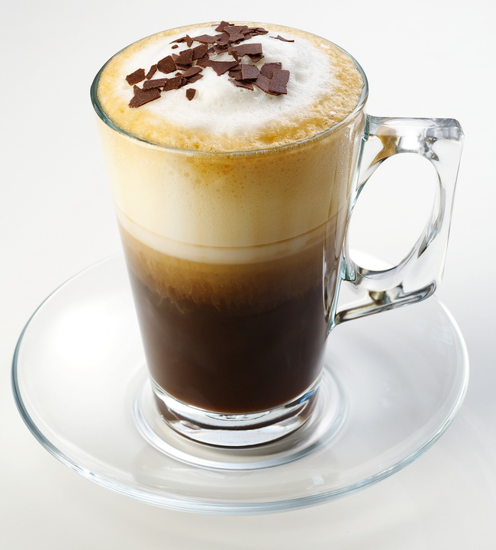
Ирландский кофе

Slide 17
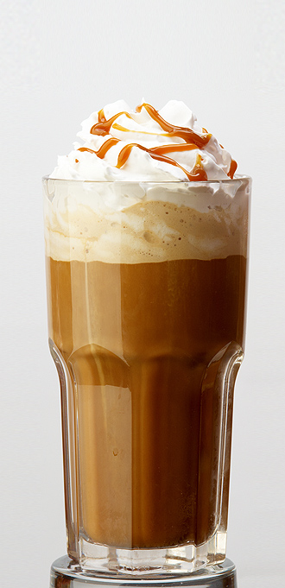
«МАККИАТО»

Slide 18
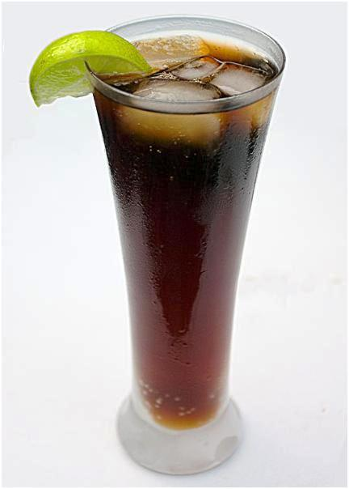
“Питие мое – 3 или Ром”

Slide 19
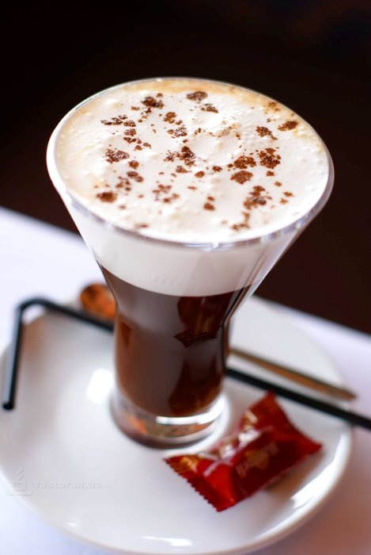
Кофе «Коретто»

Slide 20
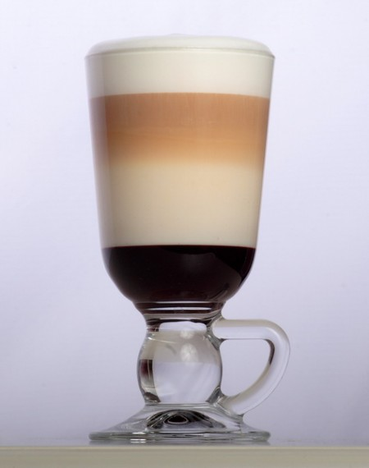
Кофе «мокко»

Slide 21
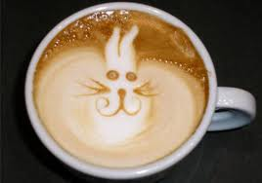
Спасибо
за
внимание

